Slide 1
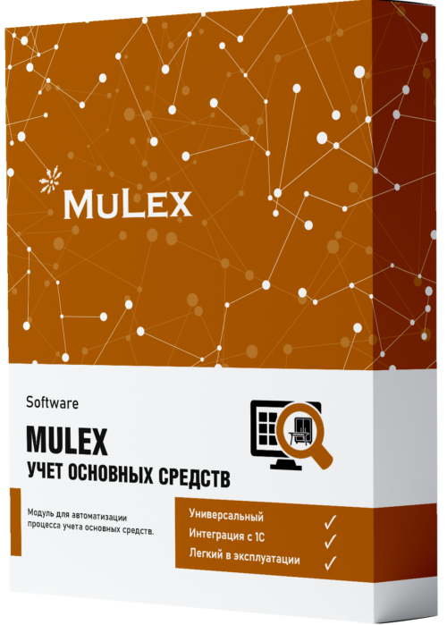
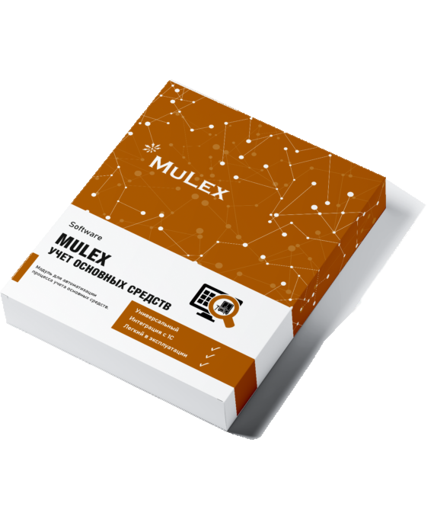
Специализированное программное обеспечение для терминалов сбора данных.
Сферы применения ПО Mulex Учет основных средств:
Административные организации
Медицинские учреждения
Образовательные учреждения
Госучреждения
Промышленно-производственные организации
Строительные компании
Основные возможности:
Полноценная инвентаризация ОС
Сверка информации по готовой инвентаризации в 1С
Добавление новых штрихкодов для ОС
Перемещение ОС между ПОЛами и МОЛами
Учет ОС в разрезе помещений (комнат)
Онлайн мониторинг количества ОС в каждом из помещений
Данные с ТСД в 1С и обратно передаются за доли секунды
Удобная загрузка результатов
Процесс инвентаризации ускоряется до 10 раз и занимает не более 2-3 часов
sale@htk.kz | info@htk.kz | https://htk.kz

Slide 2
Специализированное программное обеспечение для терминалов сбора данных.
Ключевые выгоды
Исключение человеческого фактора
При использовании терминала сбора данных, автоматически выгружающего данные в 1С, в несколько раз сокращается количество потерь ТМЦ, ОС из-за невнимательности сотрудников
Сокращение трудозатрат
Локальную инвентаризацию ОС при смене МОЛ может провести один человек, а с генеральной инвентаризацией справятся 2-3 сотрудника
Ускорение учета
Если учет с листком бумаги и ручкой занимает более двух рабочих дней, то инвентаризация ОС по штрихкодам отнимает не более 2-3 часов
Интеграция ПО Mulex Учет ОС с учетной системой 1С: ПО Mulex Учет основных средств имеет базовую интеграцию со всеми типовыми конфигурациями 1С:
1С Бухгалтерия для Казахстана 3.0
1С Управление торговлей для Казахстана 3.0
1С Розница для Казахстана
1С Управление нашей фирмой
1С ERP: Управление предприятием
sale@htk.kz | info@htk.kz | https://htk.kz

